Slide 1
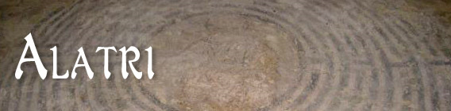
.
Tornò alla luce negli ultimi giorni del 1996, quando gli alatrensi Ennio Orgiti, Orestino Fanfarilli, all’epoca presidente della Pro Loco ed il presidente dell’APT Paride Quadrozzi, nel tentativo di individuare l’origine dei pestiferi vapori che ammorbavano gli ambienti del Chiostro di San Francesco, adiacente all’omonima chiesa duecentesca, si ritrovarono in una sorta di cunicolo. Dove con le torce elettriche illuminarono l’inconsueto apparato pittorico.

Slide 2
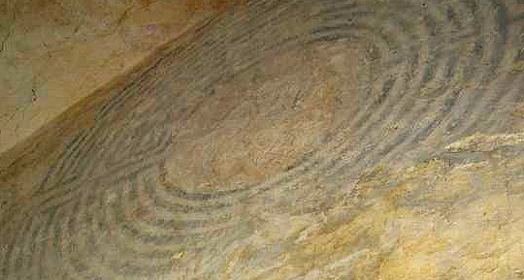
Si tratta di un affresco che raffigura un “Cristo in Gloria” al centro di un enorme labirinto di dodici cerchi concentrici neri ed altrettanti bianchi.

Slide 3
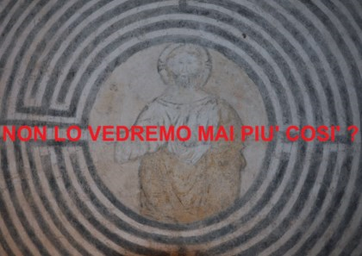

Slide 4
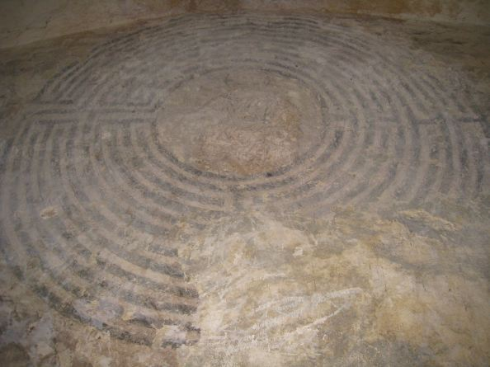

Slide 5
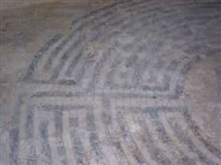
Ingresso del labirinti di Alatri

Slide 6
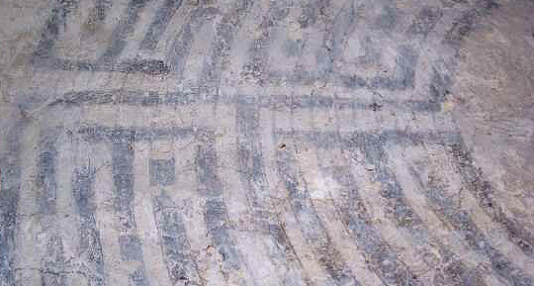
Il labirinto alatrense ha il diametro del cerchio più esterno di poco meno di due metri. Quello del cerchio più interno è di 75 centimetri.
Nel dipinto Cristo ha il volto barbuto ed il capo è circondato da una aureola all’interno della quale si intravede una croce. Indossa una tunica ed un mantello dorato. Con la mano sinistra, al cui dito anulare porta un anello, regge un libro chiuso, collocato quasi in corrispondenza del cuore. Con la destra, invece, stringe un’altra mano che esce dal labirinto stesso.

Slide 7
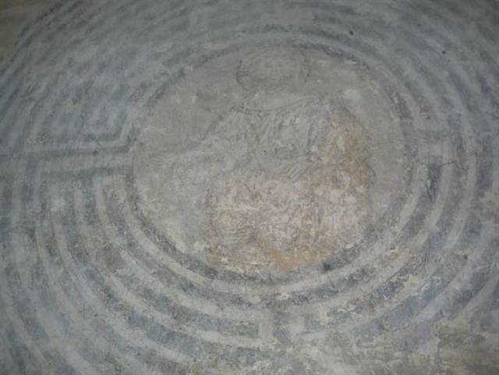

Slide 8
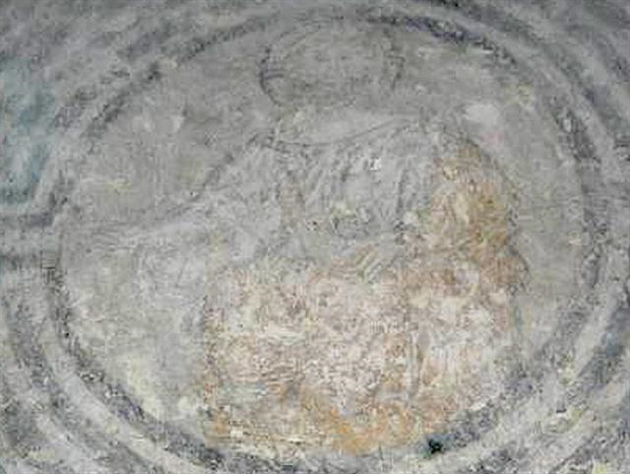

Slide 9
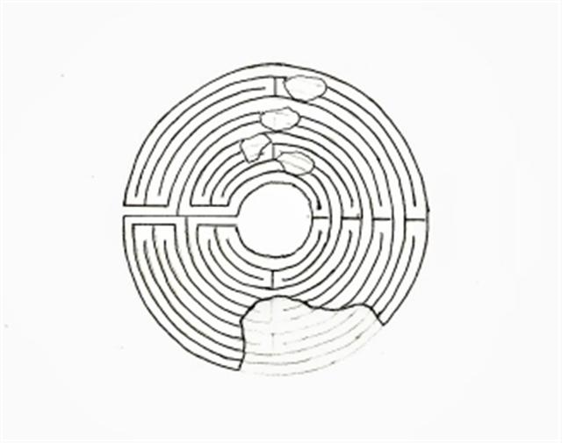
Ricostruzione del labirinto di Alatri

Slide 10
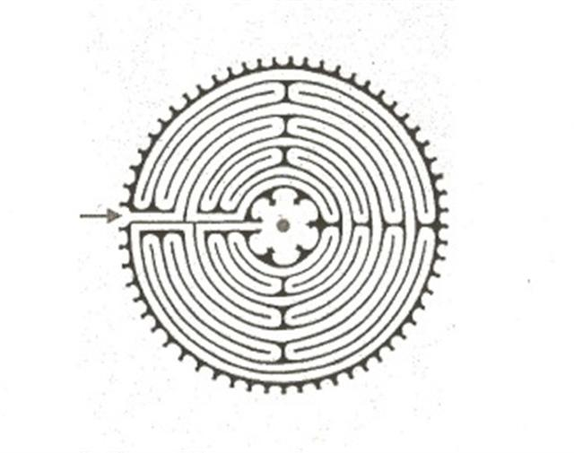
ianta del Labirinto di Chartres

Slide 11
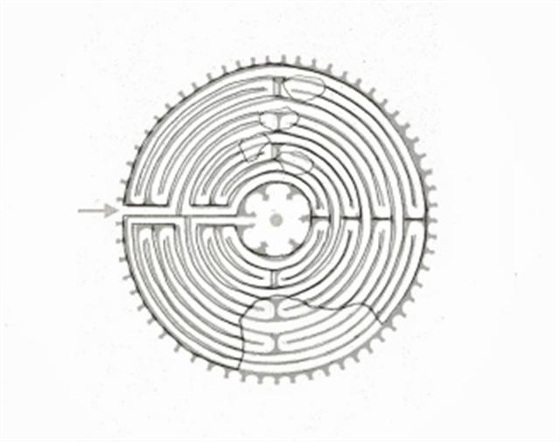
Sovrapposizione dei due labirinti

Slide 12
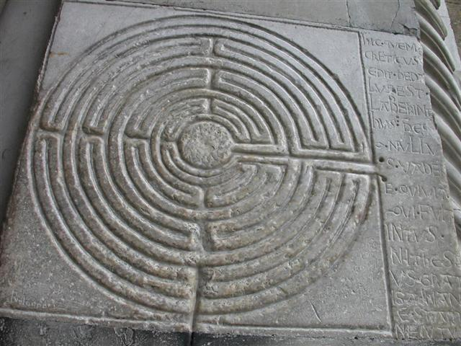
Labirinto di Lucca

Slide 13
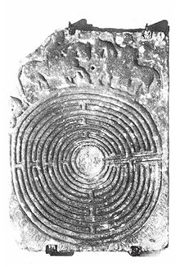
Labirinto di Pontremoli

Slide 14

Il labirinto della Basilica di San Vitale a Ravenna.
La strada da percorrere è quella nera.

Slide 15
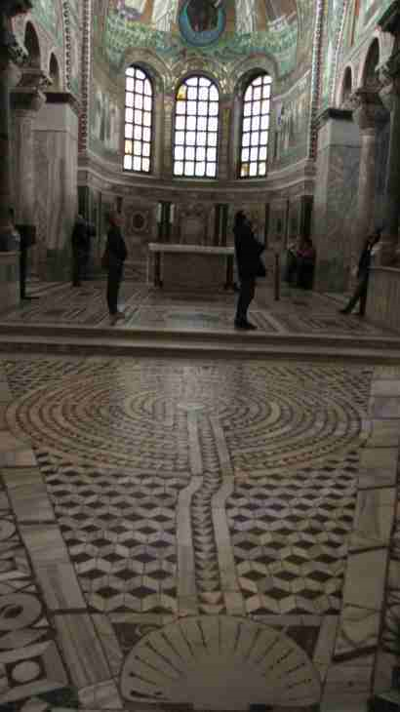

Slide 16
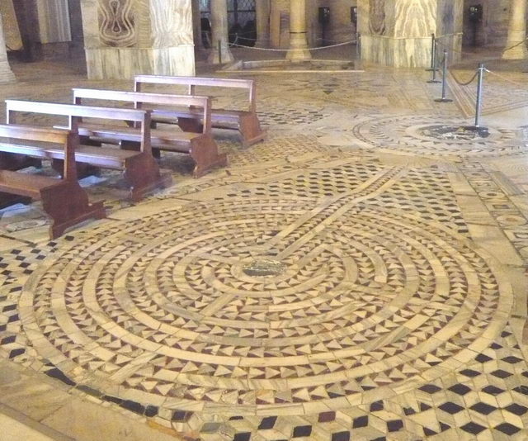

Slide 17
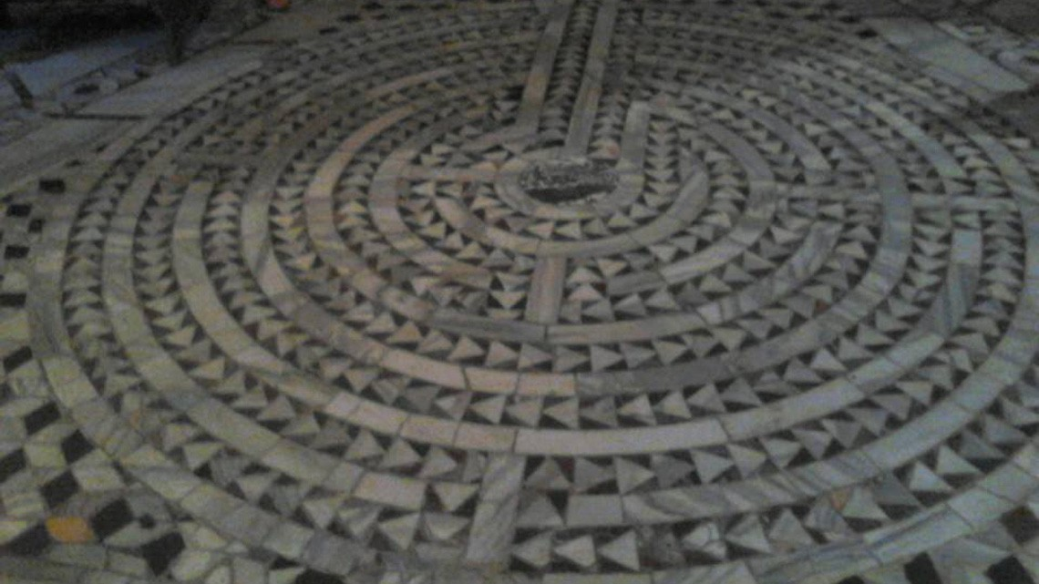
Labirinto di S. Vitale di Ravenna: percorso verso la purificazione

Slide 18
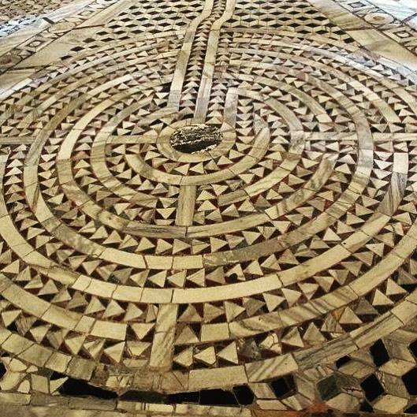

Slide 19
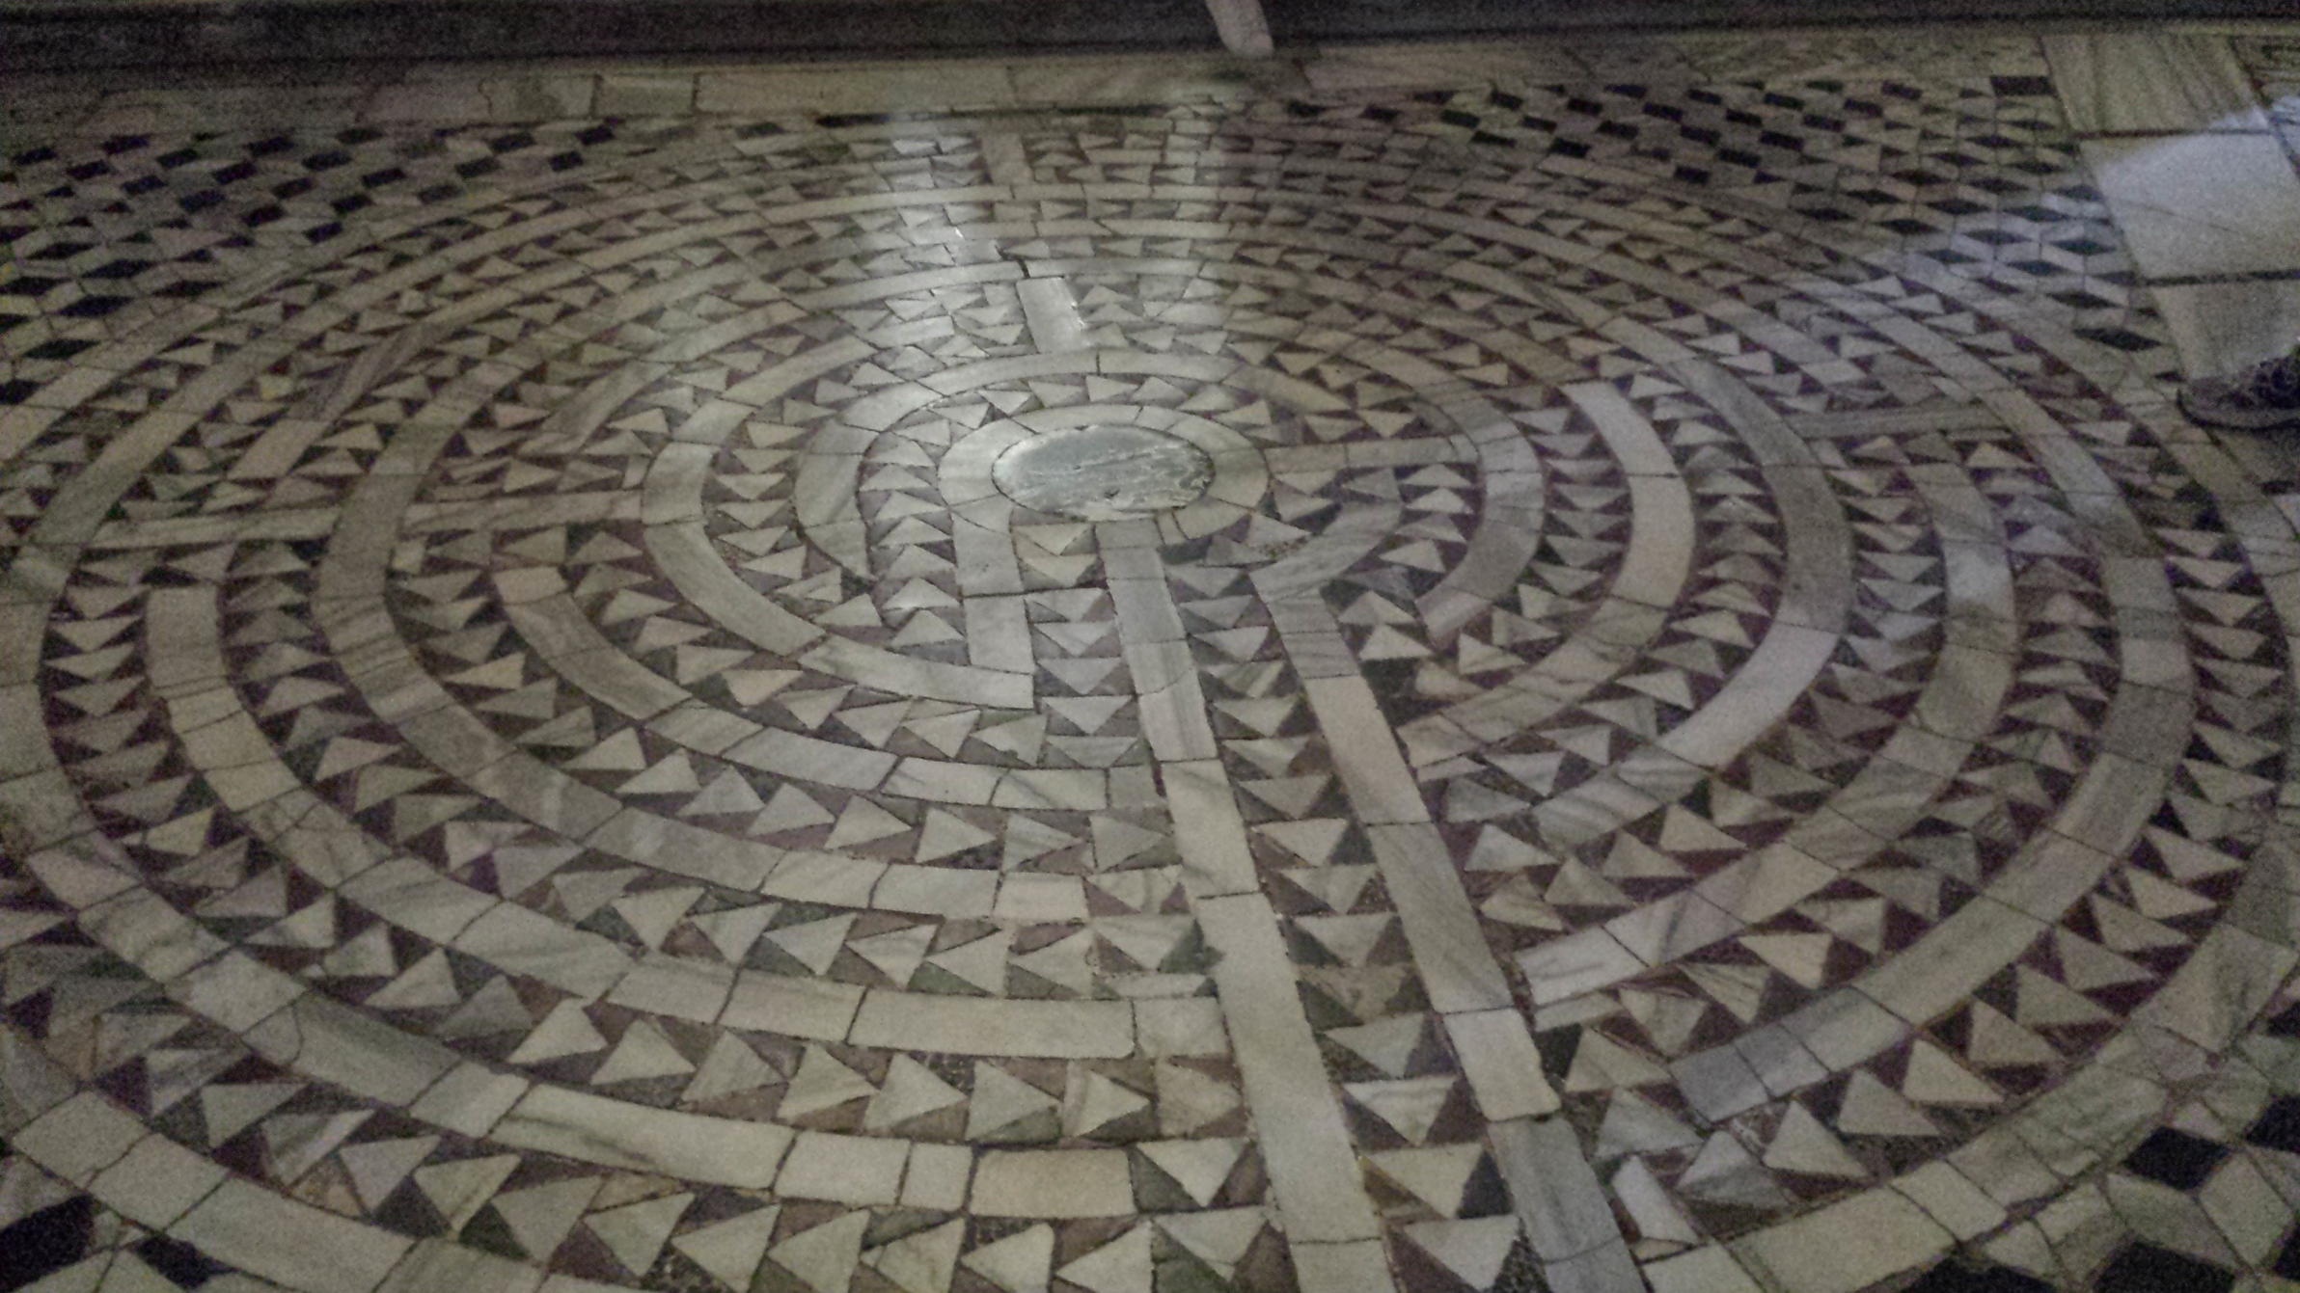

Slide 20
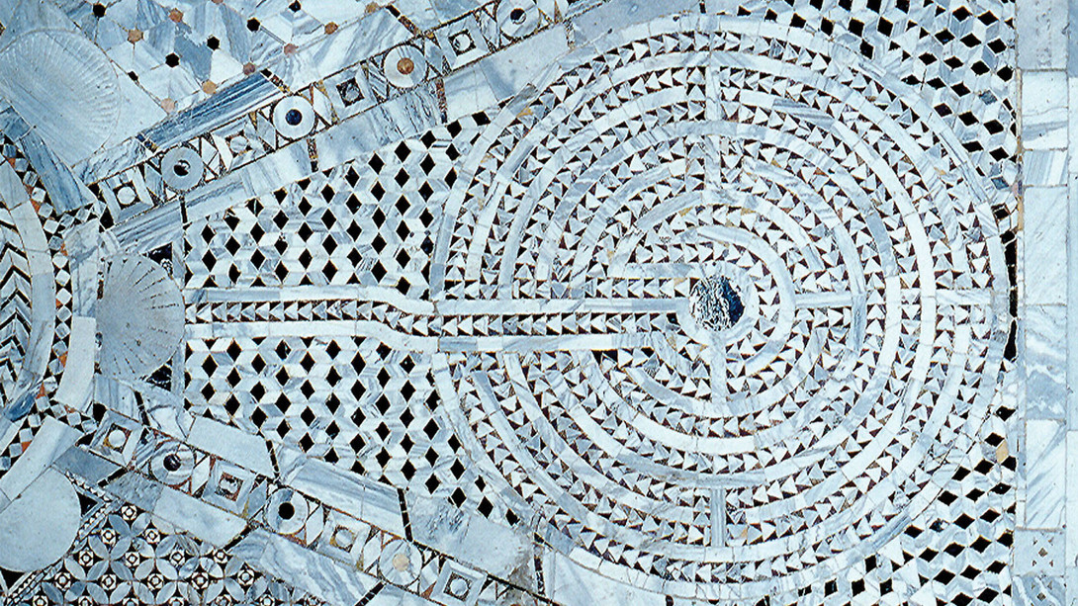

Slide 21
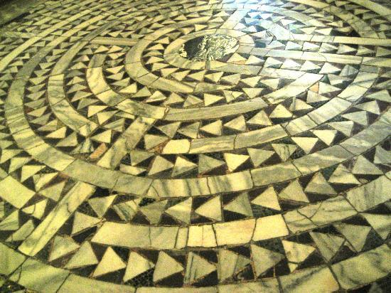

Slide 22
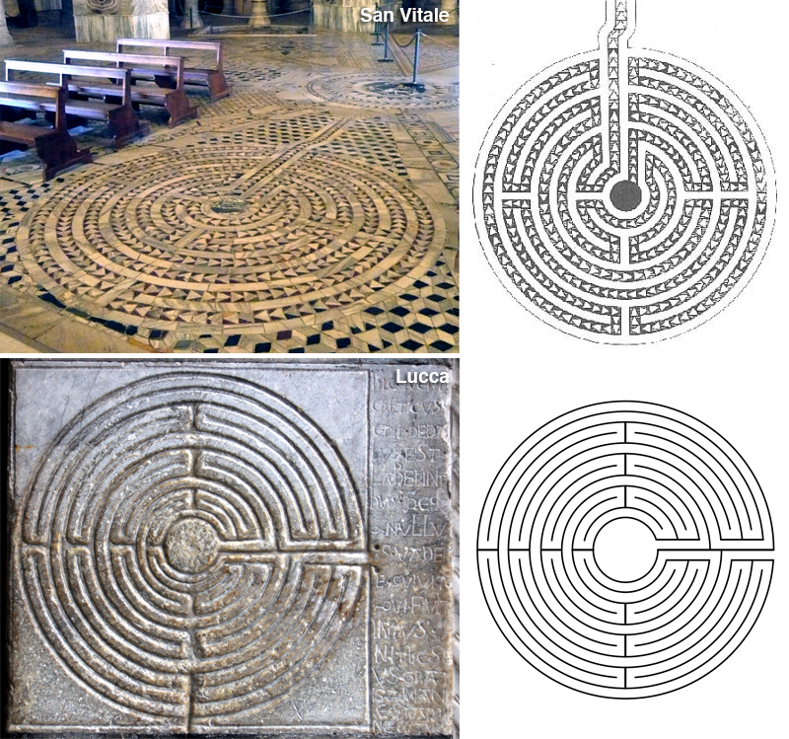

Slide 23
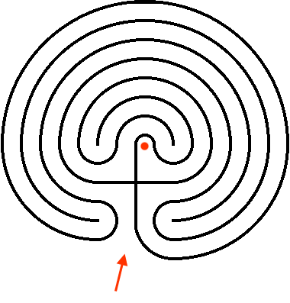
Antico labirinto greco (cretese).

Slide 24

La struttura a spirale del labirinto cretese

